Slide 1


Студенческий
Стартап
VI очередь
СтС-520205
«Создание вышивки памяти — превращение фотографий в схемы для ручной вышивки, сохраняя эмоции в каждом стежке»
Меркурьев Владислав Алексеевич

Slide 2
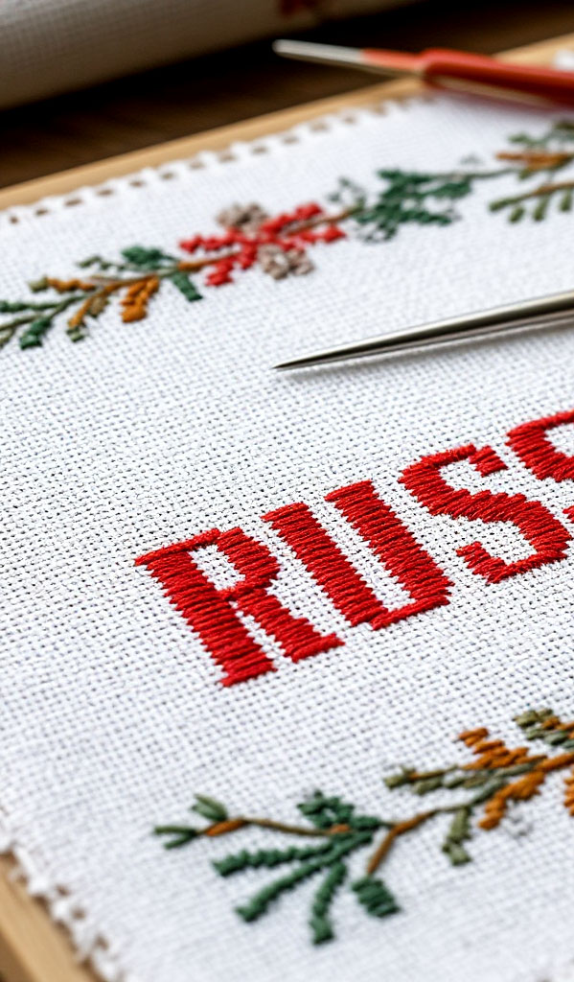


О продукте
Проблема:
Разрыв связи между поколениями, формализация памяти о ВОВ.
Отсутствие эмоционально значимых инструментов для сохранения истории.
Описание продукта:
Готовые наборы для вышивания на основе архивных фото ВОВ.
Персонализация: создание схем из семейных фотографий.
Область применения:
Рукоделие, образование, музеи, корпоративные подарки.

Slide 3
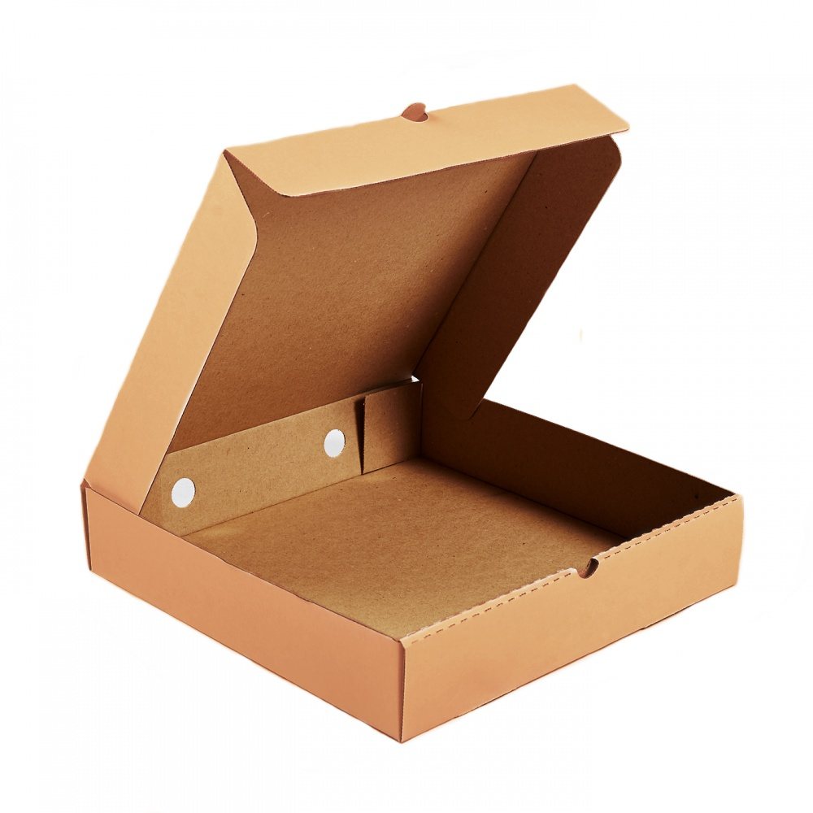
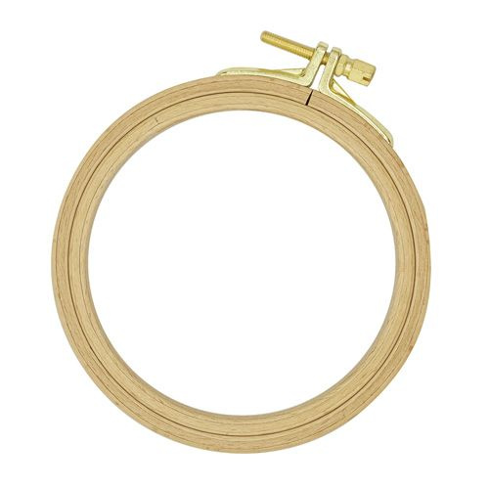
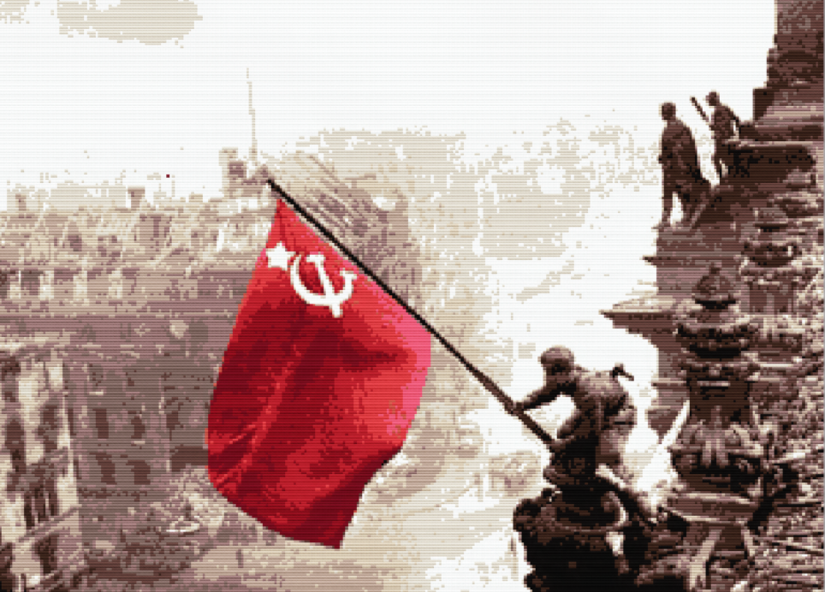
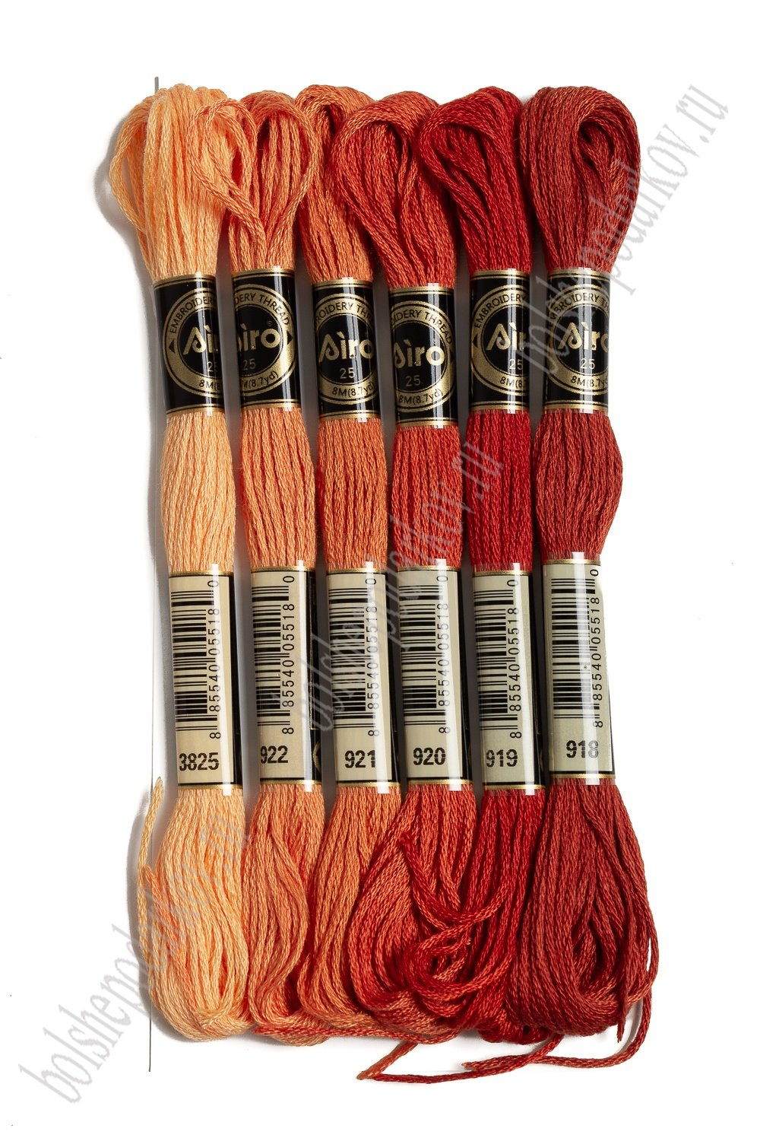

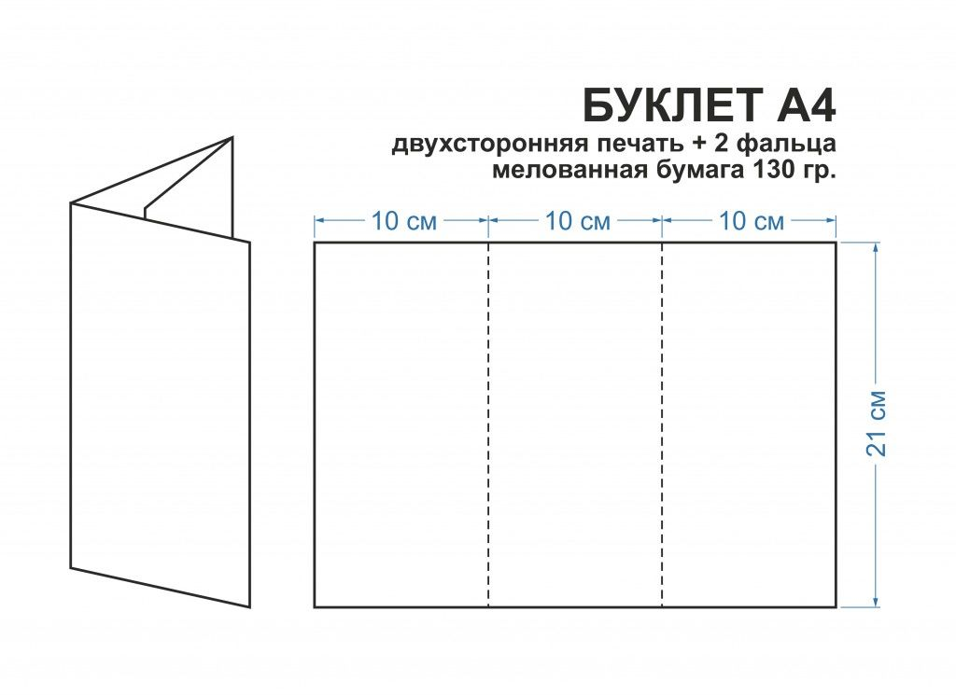
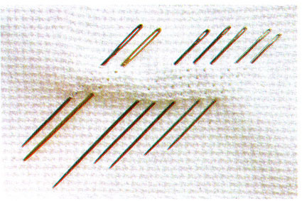
Коробка
Пяльца
Канва с нанесенным рисунком
Нити мулине
Иглы
Буклет с исторической справкой и инструкцией
Рамка для готовой работы

Slide 4

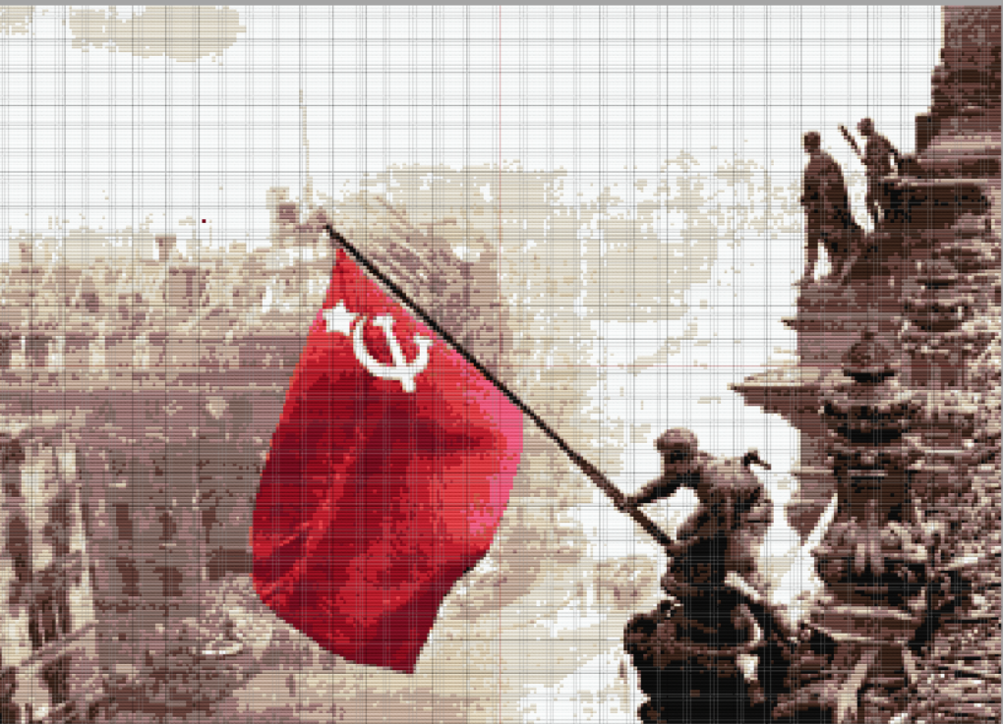

цветовая палитра
(15 нитей)
Знамя Победы над Рейхстагом
Увеличенный фрагмент

Slide 5

Технологичность стартап-проекта
Проект использует цифровую обработку фотографий с ручной детализацией для преобразования в схемы вышивки с ручной коррекцией деталей.
Преимущества решения:
Простота – доступное ПО и минимальные производственные затраты.
Точность – сохранение узнаваемости лиц и исторических деталей.
Масштабируемость – легко тиражируется на другие темы (семейные архивы, памятные даты).
Персонализация
Имеющийся задел: сотрудничество с кафедрой дизайна, владение векторными программами для создания шаблонов и макетов, наличие необходимого оборудования в НовГУ (принтеры, лазерные станки, 3Д принтеры)

Slide 6

Аналоги и конкуренты
Существующие аналоги:
Готовые наборы вышивки (без исторического контекста).
Онлайн-конвертеры фото в схемы (низкое качество, без материалов).
Массовые сувениры ко Дню Победы (открытки, значки).
Конкурентные преимущества:
Уникальные схемы на основе реальных архивных фото.
Полная комплектация (нитки, канва, инструкции).
Персонализация под семейные фото.
Историческая достоверность + эмоциональная ценность.
Востребованность:
Подтверждена спросом на персонализированные товары (70% по опросам «Яндекс.Взгляд»).
Актуально к 80-летию Победы – интерес школ, музеев, семей ветеранов.

Slide 7
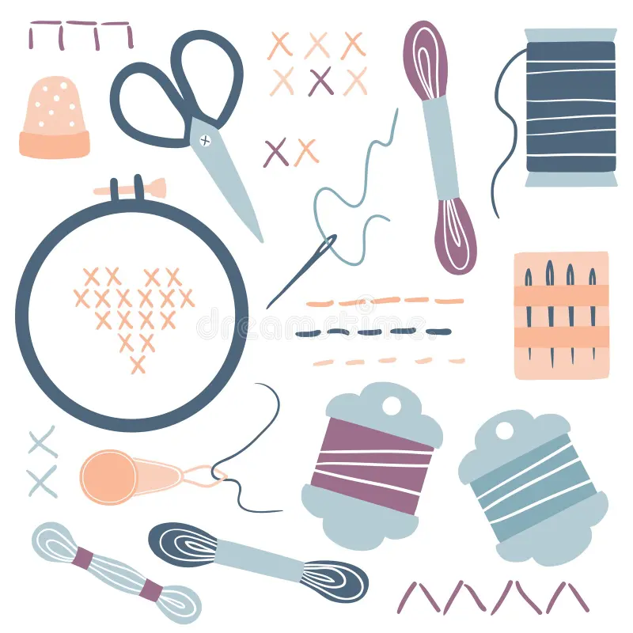
Рынок и потребитель
Область применения продукта:
Hand-made индустрия (наборы для творчества)
Образование (школы, патриотические кружки)
Музеи и мемориалы (сувениры, выставки)
Корпоративные подарки (компании, ветеранские организации)
Семейные архивы (персонализированные реликвии)
Рынок и потребитель:
Рынок: РФ, СНГ (емкость ~15 млн любителей рукоделия + 10 млн семей с фото ВОВ)
Сегменты:
B2C: женщины 25-55 лет, увлекающиеся вышивкой (5-7 млн чел.)
B2B: школы (20 тыс.), музеи (500+), бизнес (1-2 тыс. заказов/год)
Потребители:
Семьи ветеранов (сохранение памяти)
Коллекционеры (эксклюзивные арт-объекты)
Педагоги (интерактивные уроки истории)
Финансовый потенциал:
Годовой объем рынка в нише – до 300 млн руб. (при цене набора 1.5-5 тыс. руб.).

Slide 8
План реализации проекта
Ключевая техническая задача:
Разработка алгоритма автоматизированного преобразования фотографий в схемы для вышивки с сохранением исторической достоверности и ручной доработкой деталей.
Ресурсы проекта:
Имеющиеся: ПО, прототип схемы, партнерство с кафедрой, оборудование, команда
Планируемые:
Оборудование: принтеры, ПО для AR-инструкций.
Финансы: 1 млн рублей - грантовые средства
Затраты на реализацию: закупка материалов, заработная плата
Команда:
Основатель (управление).
Дизайнер-технолог (схемы).
Маркетолог (продвижение).
Историк (контент).
Доход:
Продажа наборов (B2C: 1.5-5 тыс. руб./шт., B2B: опт от 50 шт.).
Услуги: персонализация (+30% к цене), мастер-классы.
Лицензирование схем музеям.
Потенциал: 4+ млн руб./год при продаже 1000 наборов.

Slide 9
Квалификация заявителя
Опыт и образование:
Студент 4 курса по специальности «Технология машиностроения» с активным участием в проектной деятельности (разработка технических решений, работа в команде). Опыт в инновационных проектах: создание прототипов, оптимизация производственных процессов.
Дополнительные компетенции:
Профессиональные навыки вышивания (занимаюсь с детства, понимаю нюансы создания схем).
Сочетание технического образования и творческого подхода для реализации проекта «Вышивка Памяти».
Практическое применение:
Использование инженерных знаний для разработки технологичной части проекта (обработка изображений, логистика).
Личное участие в тестировании и улучшении наборов.
Готовность к реализации: Объединяю техническую экспертизу, страсть к рукоделию и управленческие навыки для успешного запуска проекта.

Slide 10

Спасибо
за внимание!
СтС-520205
Меркурьев Владислав Алексеевич
Почта vladik.merkurev@internet.ru
Телефон 89995113425
Фото проекта

